Slide 1
第8章 电子商务
支付子系统的设计

Slide 2
本章内容
8.1
电子支付
8.2
电子支付协议
8.3
电子支付与认证
8.4
电子支付系统

Slide 3
8.1电子支付
8.1.1
电子支付的基本概念
8.1.2
电子货币
8.1.3
电子支付的形式

Slide 4
8.1.1电子支付的基本概念
电子支付的概念
  电子支付（e-payment），指指电子交易的当事人，包括消费者、厂商和金融机构，通过电子信息化的手段实现交易中货币支付或资金流转的过程
电子支付的特点
  （1）数字化-物理
  （2）开放的 -封闭的
  （3）通信手段 、软硬件设施
  （4）方便、快捷、高效、经济
电子支付的发展过程
  第一阶段：银行利用计算机
  第二阶段：银行 、其他机构
  第三阶段：网络终端 、ATM
  第四阶段：销售点终端（POS）
  第五阶段：互联网络（网上支付）

Slide 5
8.1.2电子货币
电子货币
  电子货币是以金融电子化网络为基础，以商用电子化机器和各类交易卡为媒介，以计算机技术和通信技术为手段，以电子数据（二进制数据）形式存储在银行的计算机系统中，并通过计算机网络系统以电子信息传递形式实现流通和支付功能的货币
电子货币的功能与特点
  以计算机技术为依托，进行储存、支付和流通
  可广泛应用于生产、交换、分配和消费领域
  集储蓄、信贷和非现金结算等多种功能为一体
  使用简便、安全、迅速、可靠
  现阶段电子货币的使用通常以银行卡（磁卡、智能卡）为媒体

Slide 6
8.1.2电子货币
电子货币的种类
  按结算方式
    支付手段电子化 ： E-cash 、Mondex
    支付方法电子化 ： ATM 、 POS
  按支付方式
    预付型 （借记信用卡、储值卡）
    即付型 （现金卡）
    后付型 （贷记信用卡）
  电子货币的形态
    银行卡形式
    银行智能IC卡形式
    存款电子化划拨型——电子支票
    电子现金

Slide 7
8.1.2电子货币
电子货币的种类
  5种实用的电子现金系统
    数字现金（DigiCash）
    因特网信用卡（FirstVirtualHoldings）
    网络现金（NetCash）
    电子现金（CyberCash）
    电子钱包（ElectronicWallet）
  电子现金的特点
    （1）独立性
    （2）不可重复使用
    （3）匿名性
    （4）可传递性
    （5）可分性
    （6）安全存储

Slide 8
8.1.3电子支付的形式
1. 会员制的电子支付形式
2. 储值卡的支付形式
3. 电子现金
4. 信用卡
5. 电子支票
Notes:
会员制方式是电子商务发展初期普遍采用的一种支付方式，参与电子商务的用户（买方）在交易前首先向服务或产品提供商（卖方）申请注册，成为会员。产品或服务提供商在审核用户的支付能力和信誉后，给合格的用户提供一个账号和密码，同时在交易系统的用户数据库中添加该用户的信息。
储值卡支付方式与会员制方式类似，都是通过账号/密码方式完成对用户的身份认证。但储值卡方式不需要进行繁琐的会员注册过程，而是通过购买定额的储值卡，获得相应的用户账号和密码。如163/169网卡、200卡等。

Slide 9
8.1.3电子支付的形式
案例：国外电子现金主要形式
  1.Clickshare
  2.CyberCash
  3.eCoin.net
  4.MilliCent
  5.电子支票系统（NetCheque）

Slide 10
8.2电子支付协议
8.2.1
电子支付协议
8.2.2
SSL协议
8.2.3
SET协议
8.2.4
SSL和SET协议的比较

Slide 11
8.2.1电子支付协议
指约束电子商务交易双方支付过程及行为的标准、规范的集合。简而言之，电子支付协议就是参与支付的各个实体（例如买卖方、网络银行等）的行为准则。

Slide 12
8.2.2 SSL协议
SSL协议
  SSL(Secure Socket Layer，安全套接层)协议由Netscape Communication公司设计开发，主要用于提高应用程序之间数据传输的安全性。该安全协议主要提供对用户和服务器的认证；对传送的数据进行加密和隐藏；确保数据在传送中不被改变。它能使客户一服务器应用之间的通信不被攻击者窃听。
  SSL提供了两台机器间的安全连接
  私密性 、确认性 、可靠性

Slide 13
8.2.2 SSL协议
SSL协议规范
  SSL记录协议
    在SSL协议中，所有的传输数据都被封装在记录中。记录是由记录头和记录数据组成的。所有的SSL通信包括握手消息、安全空白记录和应用数据都使用SSL记录层。
  SSL握手协议
    SSL握手协议包含两个阶段，第一个阶段用于建立私密性通信信道，第二个阶段用于客户认证。
    建立私密性通信信道
      ①首先SSL要求服务器向浏览器出示证书
      ②浏览器中的SSL软件发给服务器一个随机产生的传输密钥，此密钥由已验证过的公钥加密。
      ③这个两方共享密钥的密文可以通过浏览器安全地抵达Web服务器，Internet上的其他人无法解开它。
    用于客户认证。

Slide 14
8.2.3 SET协议
SET协议
  在网上购物的环境中，持卡人希望在交易中保密自己的帐户信息，使之不被人盗用；商家则希望客户的定单不可抵赖，并且，在交易过程中，交易各方都希望验明其他方的身份，以防止被欺骗。
  针对这种情况，由美国Visa和MasterCard两大信用卡组织联合国际上多家科技机构，共同制定了应用于Internet上的以银行卡为基础进行在线交易的安全标准，这就是“安全电子交易”（Secure Electronic Transaction，简称SET）。
  它采用公钥密码体制和X.509数字证书标准，主要应用于保障网上购物信息的安全性。
SET协议的特征
  SET是一个复杂的协议，它详细而准确地反映了卡交易各方之间的各种关系。事实上， SET不只是一个技术方面的协议，它还说明了每一方所持有的数字证书的合法含义，希望得到数字证书以及响应信息的各方应有的动作，与一笔交易紧密相关的责任分担
  保障付款安全
  确定应用的互通性
  达到全球市场的可接受性

Slide 15
8.2.4 SSL和SET协议的比较
SET与SSL相比具有如下优点：
  （1）SET为商家提供了保护自己的手段，使商家免受欺诈的困扰，使商家的运营成本降低。
  （2）对消费者而言，SET保证了商家的合法性，也使用户的信用卡号不会被窃取，SET替消费者保守了更多的秘密使其在线购物更加轻松
  （3）银行、发卡机构以及各种信用卡组织来说，因为SET可以帮助它们将业务扩展到Internet这个广阔的空间，让信用卡网上支付具有更低的欺骗概率，这使得它比其他支付方式具有更大的竞争力。
  （4）SET对于参与交易的各方定义了互操作接口，一个系统可以由不同厂商的产品构筑。
  它可以用在系统的局部

Slide 16
8.3电子支付与认证
8.3.1
CA的层次结构
8.3.2
认证中心的基本组成
8.3.3
认证中心基本功能

Slide 17
8.3.1CA的层次结构
根认证中心
品牌认证中心
区域性认证中心
持卡人认证中心
商户认证中心
支付网关认证中心
持卡人
商户
支付网关

Slide 18
8.3.2认证中心的基本组成
(1) 注册服务器(RS)
  注册服务器是一个通过网络面向用户的系统，它包括计算机系统和功能接口部分。
(2) 注册中心(RA)
  注册中心负责证书申请的审批，它通常是金融机构，如持卡人发卡行或商户的收单行。证书的审批需要制定审批的标准。
(3) 认证中心(CA)
  认证中心负责证书的颁发，是被信任的部门。在证书申请被审批部门批准后，认证中心通过注册服务器将证书发放给申请者。

Slide 19
8.3.3认证中心基本功能
(1)证书的颁发
(2)证书的更新
(3)证书的查询
(4)证书的作废
(5)证书的归档

Slide 20
8.4电子支付系统
8.4.1
B2C的电子支付过程
8.4.2
基于SET的电子支付系统

Slide 21
8.4.1 B2C的电子支付过程
消费者
认证中心
银行A
因特网
银行专网
支付网关户
商户
银行B

Slide 22
8.4.1 B2C的电子支付过程
1.支付网关(Payment Gateway)
  支付网关是连接银行网络与 Internet的一组服务器。其主要作用是完成两者之间的通信、协议转换和进行数据加、解密-以保护银行内部网络的安全
2.认证中心
  主要为电子商务系统中的消费者、商户及支付网关颁发数字证书，保证参与电子商务交易各方身份的真实性
3.网络银行
  网络银行是指利用网络技术在Internet等网络上开展银行业务、提供金融服务的机构

Slide 23
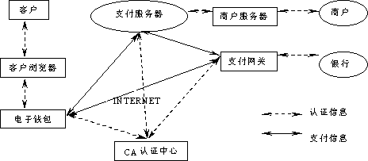
8.4.1 B2C的电子支付过程
案例：利用电子钱包的支付过程

Slide 24
8.4.2基于SET的电子支付系统
（1） 持卡人注册申请证书
（2） 商户注册申请证书
（3） 持卡人购买商品
（4） 支付货款
（5） 获取扣款

Slide 25
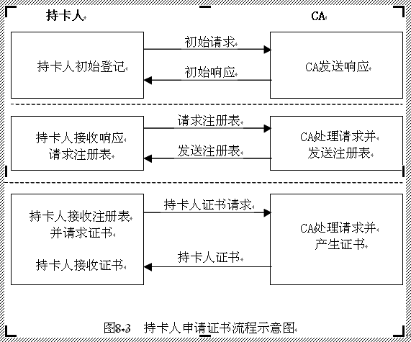
8.4.2基于SET的电子支付系统
（1） 持卡人注册申请证书

Slide 26
8.4.2基于SET的电子支付系统
（2） 商户注册申请证书
  商户在接收持卡人SET指令或通过网关处理SET交易时同样需要启动商户软件请求证书，其申请流程和持卡人申请流程类似，这里就不再详述了。需要指出的是，商户申请证书一般分为在线和离线两种方式。由于商户的数量远远低于持卡人数量且审查更严密，因此一般采取离线方式。

Slide 27
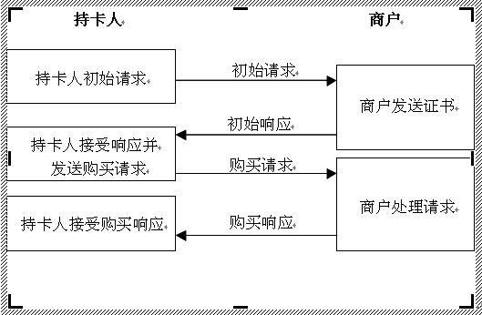
8.4.2基于SET的电子支付系统
（3）持卡人购买商品

Slide 28
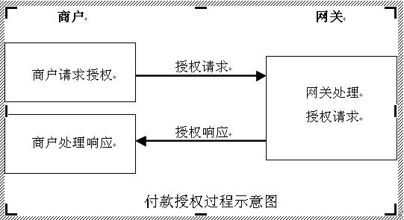
8.4.2基于SET的电子支付系统
（4）支付货款

Slide 29
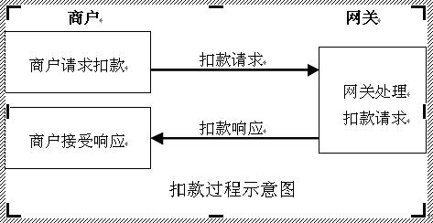
8.4.2基于SET的电子支付系统
（5）获取扣款

Slide 30
8.4.2基于SET的电子支付系统
案例：中国银行的电子支付平台
  安装 中银电子钱包软件
  登录 http://www.bank-of-china.com
  申请 电子安全证书
  购物 网上特约商户的站点
  在线支付
  收货

Slide 31
8.4.2基于SET的电子支付系统
案例：招商银行的电子支付平台
  申请
  转帐
  安装证书
  购物
  支付
  交易确认

Slide 32
8.4.2基于SET的电子支付系统
我国电子支付环境建设
  1979年中国银行广东银行开始代理国外信用卡
  1985年中国银行珠海分行开始发行我国第一张信用卡“中银卡”
  中国金融认证中心CFCA www.cfca.com.cn
  北京数字证书认证中心BJCA（www.bjca.org.cn）

